Slide 1
Осцилоскоп

Slide 2
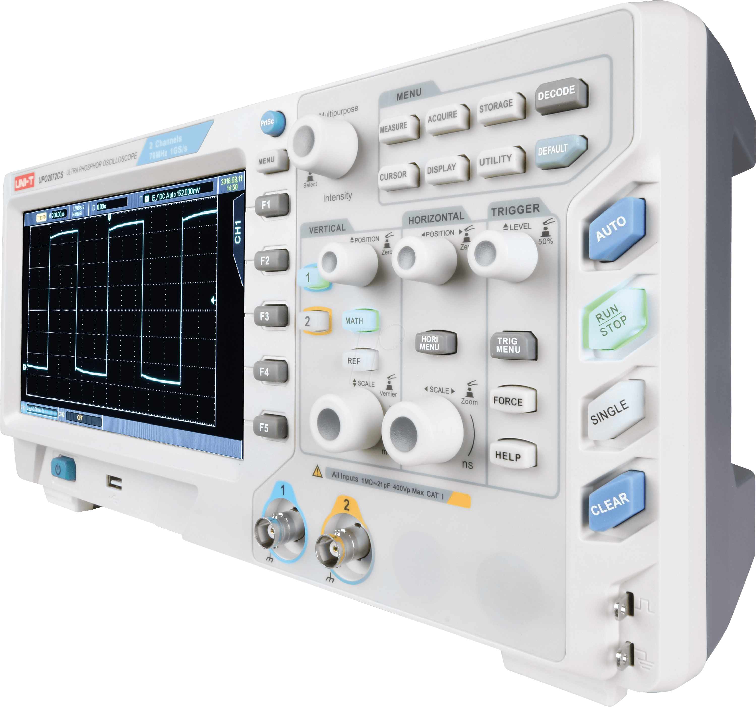

Slide 3
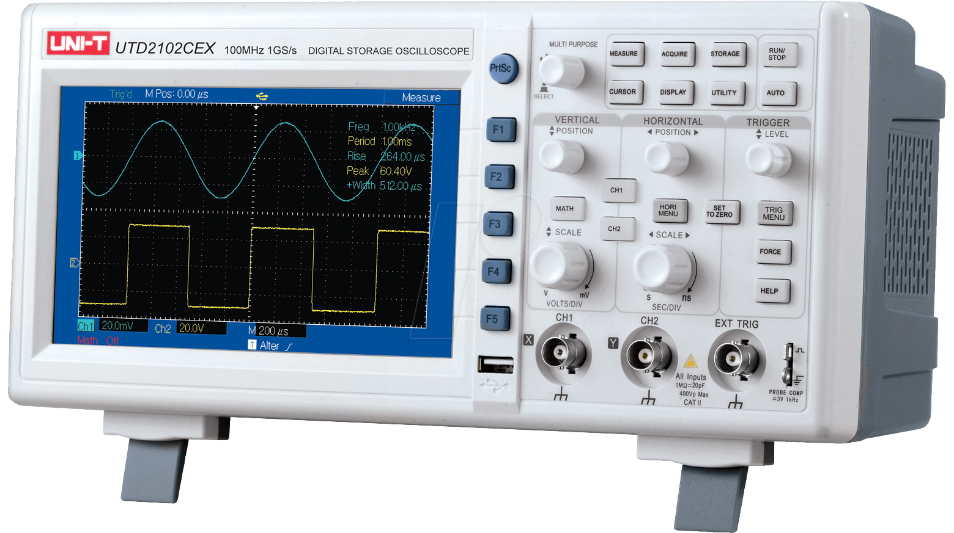


Осцилоскоп је мјерни уређај помоћу којега се може приказати веменски дијаграм напона на који је он прикачен. Такође омогућава мјерење параметара са тог временског дијаграма.
$$t$$
$$u(t)$$
Временски дијаграм

Slide 4
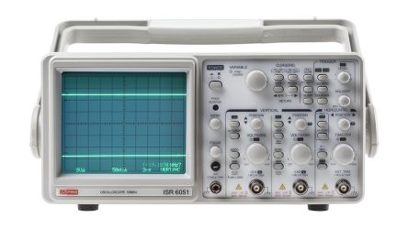
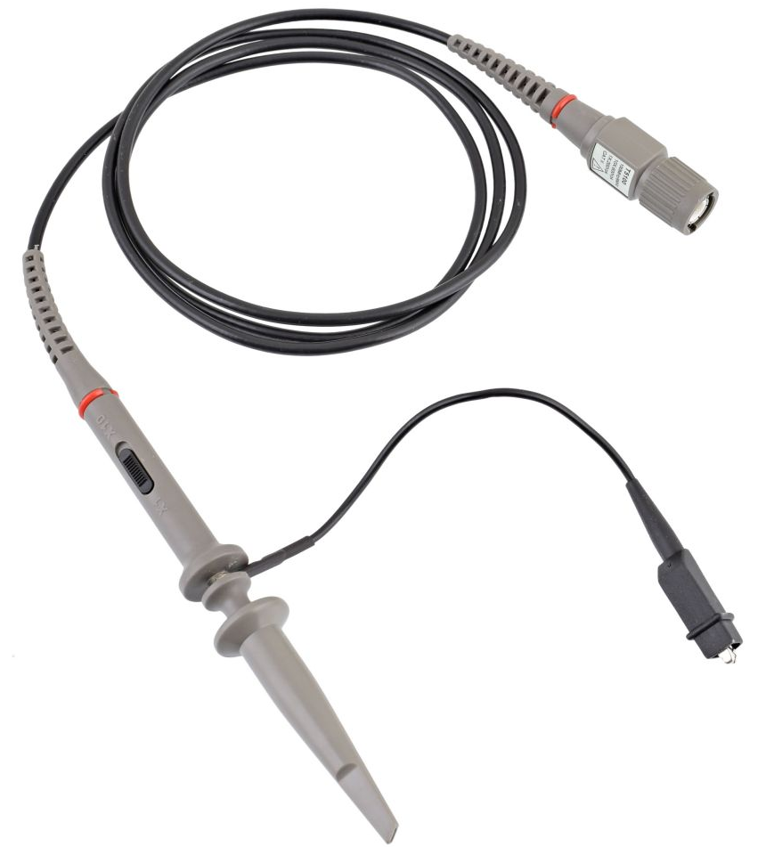
Сонда (probe)
Сонда је уређај којим повезујемо осцилоскоп са колом и напоном у њему који желимо приказати.

Slide 5
CH1 и CH2 означава канал (chanel) 1 и 2, улазе на које се сонде каче.
Број канала одређује колико се напона у исто вријеме може надгледати.

Slide 6
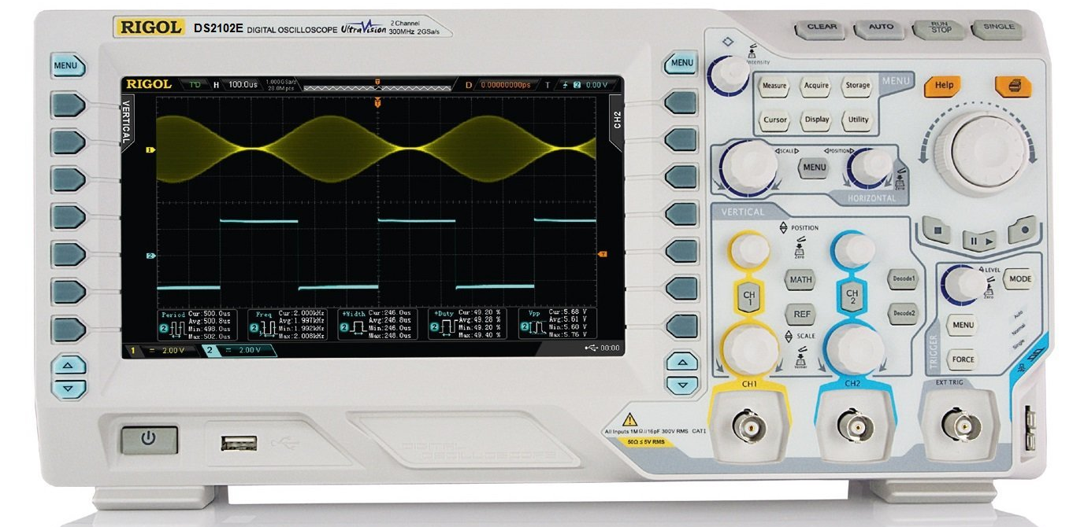

Slide 7
Резолуција
Размјера дијаграма који осцилоскоп приказује по вертикали и хоризонтали се подешава преко:
  вертикална/напонска резолуција
  хоризонтална/временска резолуција
Вертикална резолуција се подешава посебно за сваки канал.
Хоризонтална резолуција се подешава за све канале одједном.

Slide 8
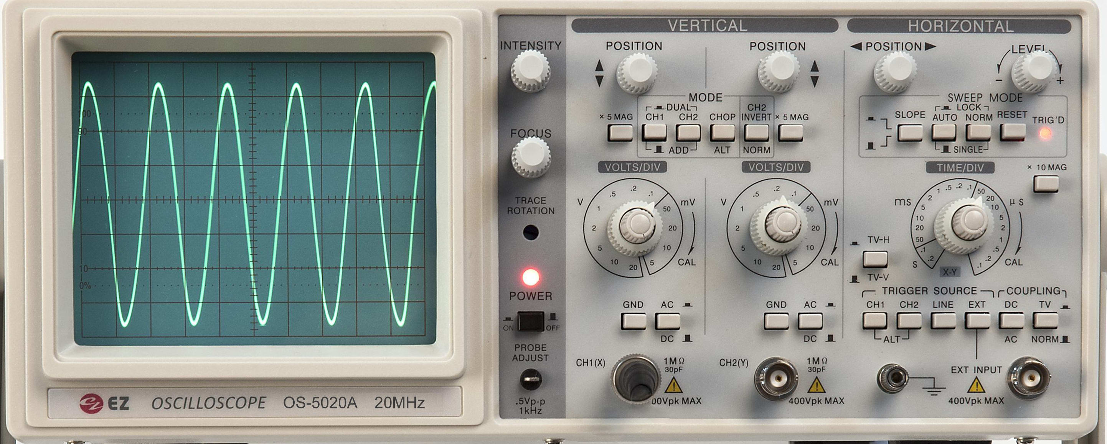
Резолуција
Резолуција се изражава као напон/вријеме по коцкици.

Slide 9
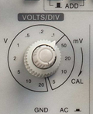
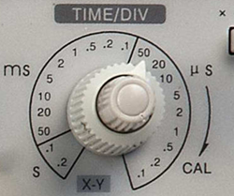
Подешавања
Вертикална резолуција:
Хоризонтална резолуција:

Slide 10
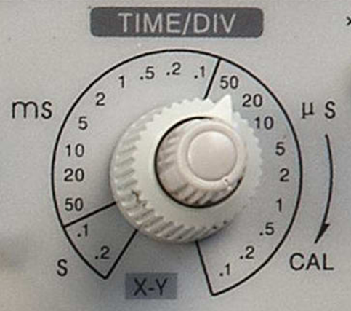
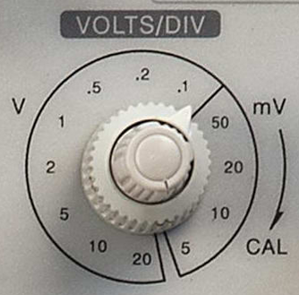
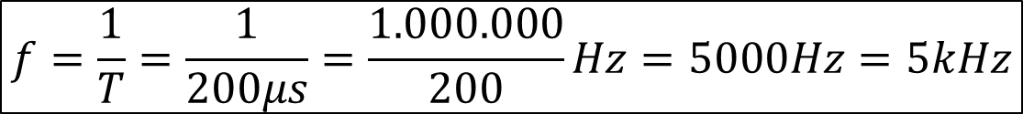




50μs
0,1V
0,1V
Напонска/вертикална
резолуција
$$U_{m}$$
$$T$$
50μs
Временска резолуција
$$U_{m}=2 DIV∙0,1V/DIV=0,2V$$
$$T=4DIV∙50μs/DIV=200μs$$
$$f=\frac{1}{T}=\frac{1}{200μs}=\frac{1.000.000}{200}Hz=5000Hz=5kHz$$

Slide 11
Trigger
Тригер подешавање подешава на који начин осцилоскоп одређује t=0. Неправилно подешен окидач проузрокује да слика на осцилоскопу није константна.

